Slide 1

Detección de Fraude en Telefonía Celular

Slide 2

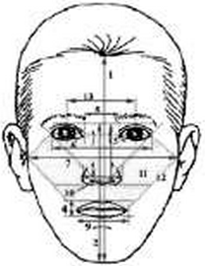
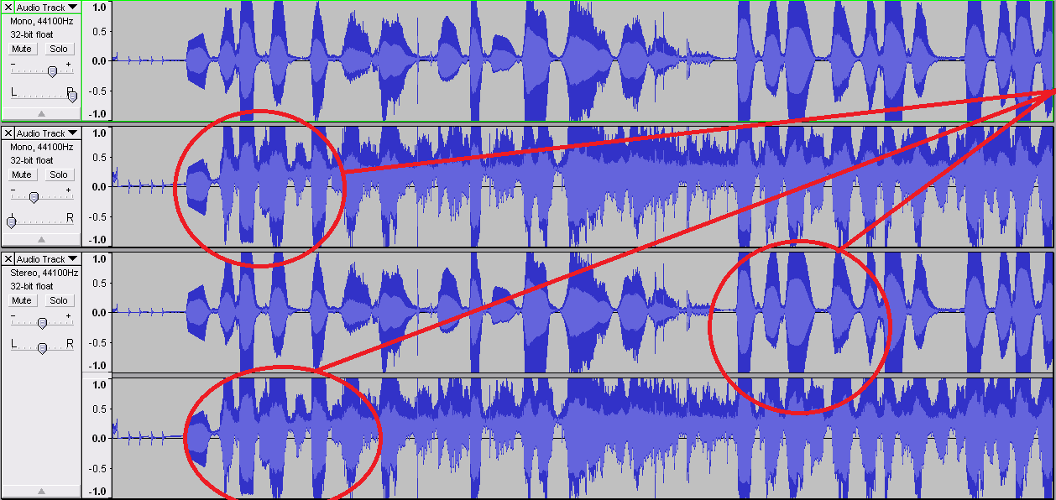
¿Qué es un patrón?
Un patrón es una entidad a la que se le puede dar un nombre y que está representada por un conjunto de propiedades medidas y las relaciones entre ellas, llamado vector de características.
Ejemplos
  Una señal sonora y su vector de características el conjunto de coeficientes espectrales extraídos de ella.
  Una imagen de una cara humana con su vector de características formado valores numéricos calculados a partir de la misma.
  Una transacción bancaria cuyo vector de características podría contener los datos de la misma
PATRÓN
SONORO

Slide 3

Reconociendo patrones
Un sistema de reconocimiento de patrones tiene uno de los siguientes objetivos.
  Identificar el patrón como miembro de una clase ya definida (clasificación supervisada).
  Asignar el patrón a una clase todavía no definida (clasificación no supervisada, agrupamiento o clustering).
Su relación con Redes Neuronales
Objetivos que se parecen mucho a lo visto en los métodos de aprendizajes (Aprendizaje/Enseñanza).
Forma muy natural de encarar el problema.

Slide 4

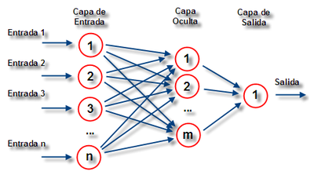
Concepto
Paradigma de aprendizaje y procesamiento automático inspirado en la forma en que funciona el sistema nervioso

Slide 5
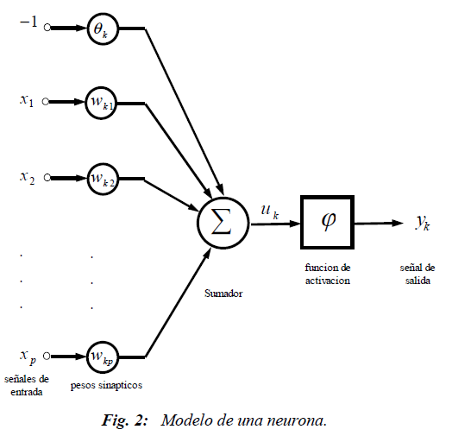
Neurona
Una red neuronal se compone de unidades llamadas neuronas. Cada neurona recibe una serie de entradas a través de interconexiones y emite una salida

Slide 6
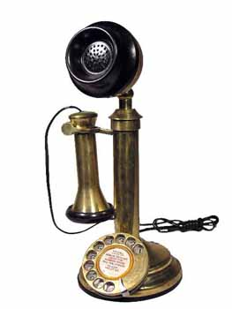



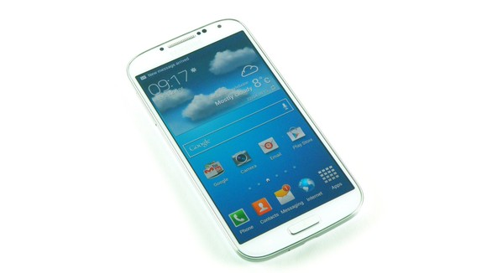
En el pasado
Redes analógicas:
  Falta de seguridad.
  Encriptación de datos.
  Clonación de teléfonos.
En el presente
Redes digitales:
  Fraudes mas elaborados.
  La clonación disminuyo, pero sigue presente.

Slide 7

Call Detail Records
Al realizar una llamada de celular se registra que la misma se está realizando y se recopila información referida a este evento.
Análisis de la información
Se procesan una cantidad de CDR’s recientes y se comparan con los datos almacenados para detectar alguna anomalía.
Se compara la información contra criterios fijos llamados Triggers. Si uno se activa, el sistema envía una alerta.

Slide 8

Enfoques en la detección de fraude
Enfoque por enseñanza:
Se alimenta al sistema con casos de fraude reales, “enseñando” a la herramienta lo que debe buscar. Es un sistema basado en reglas. Ya sean de casos positivos como negativos. Si se detecta algún comportamiento parecido a un caso de fraude se emite un alerta.
Enfoque por aprendizaje:
La herramienta aprenderá el comportamiento típico de un usuario y emitirá una alarma cuando este comportamiento haya cambiado sensiblemente.
Un modelo de red neuronal muy utilizado en la detección de fraudes es el conocido como Self-Organizing Map (SOM).

Slide 9

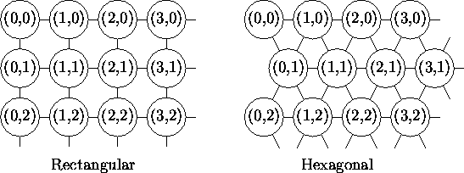
Características:
Uno de los modelos de redes neuronales más populares.
Presentado por el Profesor Kohonen (1982)
Es un tipo de red neuronal no supervisado competitivo.
Distribuida de forma regular en una Rejilla, generalmente de 2 dimensiones, cuyo fin es descubrir la estructura subyacente de los datos introducidos en ella.

Slide 10
Proceso de Entrenamiento:
  Entrada: cada neurona de la red tiene asociado un vector de pesos de la misma dimensión que los datos de entrada.
  Salida: posición en el mapa de cada neurona.
  Los vectores de datos son introducidos en cada neurona y se comparan con el vector de peso característico de cada neurona.
  La neurona que presenta menor diferencia entre su vector de peso y el vector de datos es la neurona ganadora (o BMU) y ella y sus vecinas verán modificados sus vectores de pesos.
OBJETIVO:
  El objetivo de este aprendizaje es categorizar los datos que se introducen en la red.

Slide 11
Proceso de Entrenamiento:
INGRESO: Vectores de datos => Ingresan => Neuronas.
COMPARACION: Vector de peso de cada Neuroma vs Vector de datos.
RESULTADO: La neurona que presenta menor diferencia entre su vector de peso y el vector de datos es la neurona ganadora (BMU, Best-Matching Unit,) y ella y sus vecinas verán modificados sus vectores de pesos.
Se mide la similaridad usando la distancia euclídea.

Slide 12

Entrenamiento de la red:
Pasos a seguir:
Inicializar pesos. Asignar a los pesos valores pequeños aleatorios.
Presentar una nueva entrada (El conjunto de aprendizaje se presenta cíclicamente hasta llegar a la convergencia de la red. Actualizar α).
Propagar el patrón de entrada hasta la capa de competición. Obtener los valores de salida de las células de dicha capa.
Seleccionar la célula ganadora C cuya salida sea menor.
Actualizar las conexiones entre la capa de entrada y la célula C, así como las de su vecindad, según su grado de vecindad.
Si α por encima de cierto umbral volver al paso 2, en caso contrario FIN.

Slide 13

Podemos detectar fraudes en la redes móviles de telefonía mediante la utilización de redes neuronales que utilizan la información particular de la llamada, Call Detail Records, para encontrar anomalías que muestren la probabilidad de existencia, y posterior corroboración de un especialista, de dicho fraude.

Slide 14



